Slide 1


Slide 2
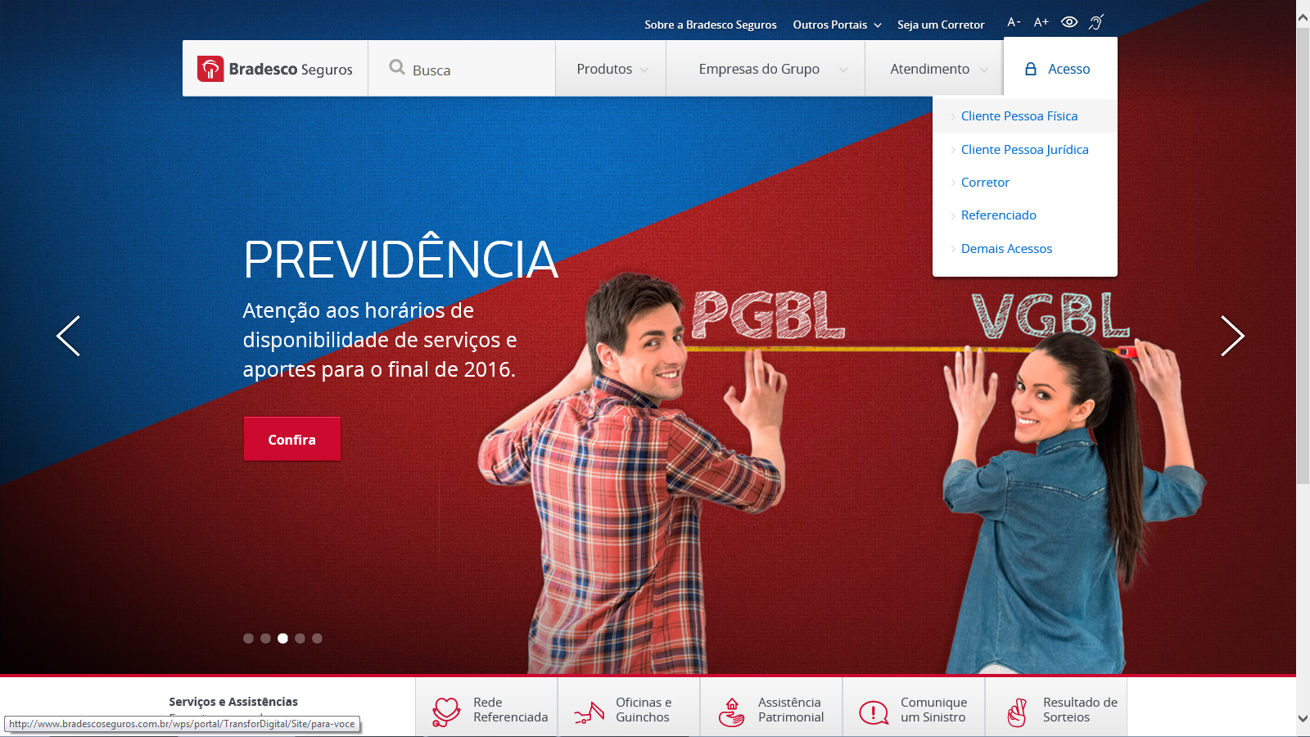

Acesso INTERNET

Slide 3
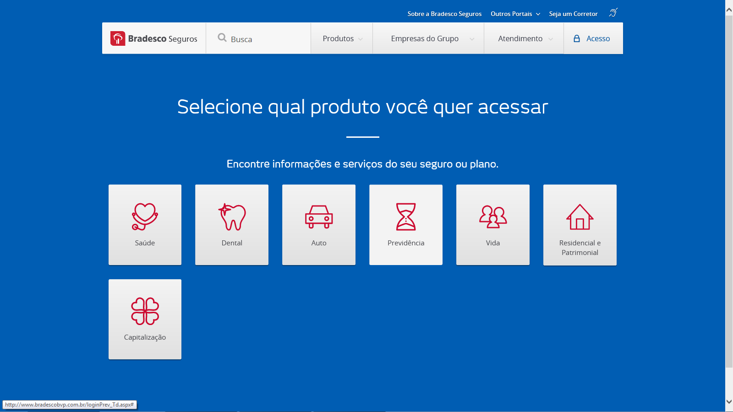
Acesso INTERNET

Slide 4
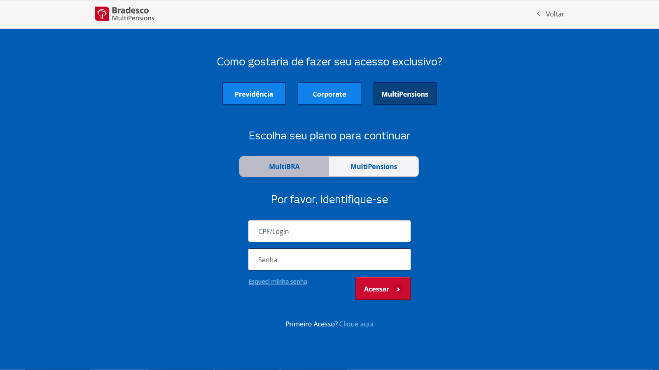


Acesso INTERNET

Slide 5
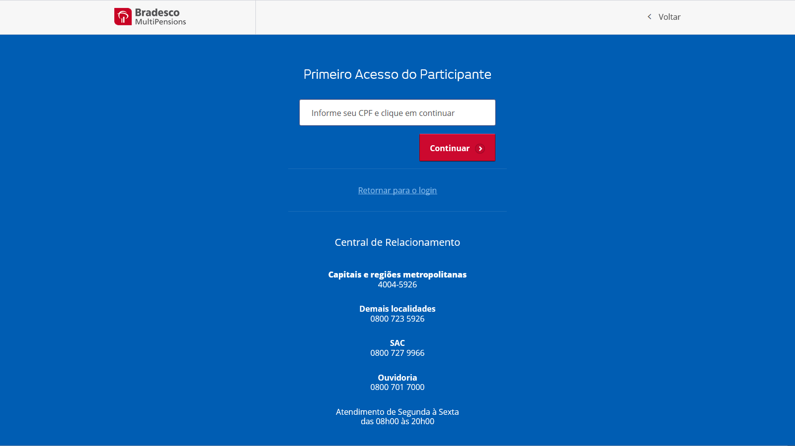
Acesso INTERNET

Slide 6
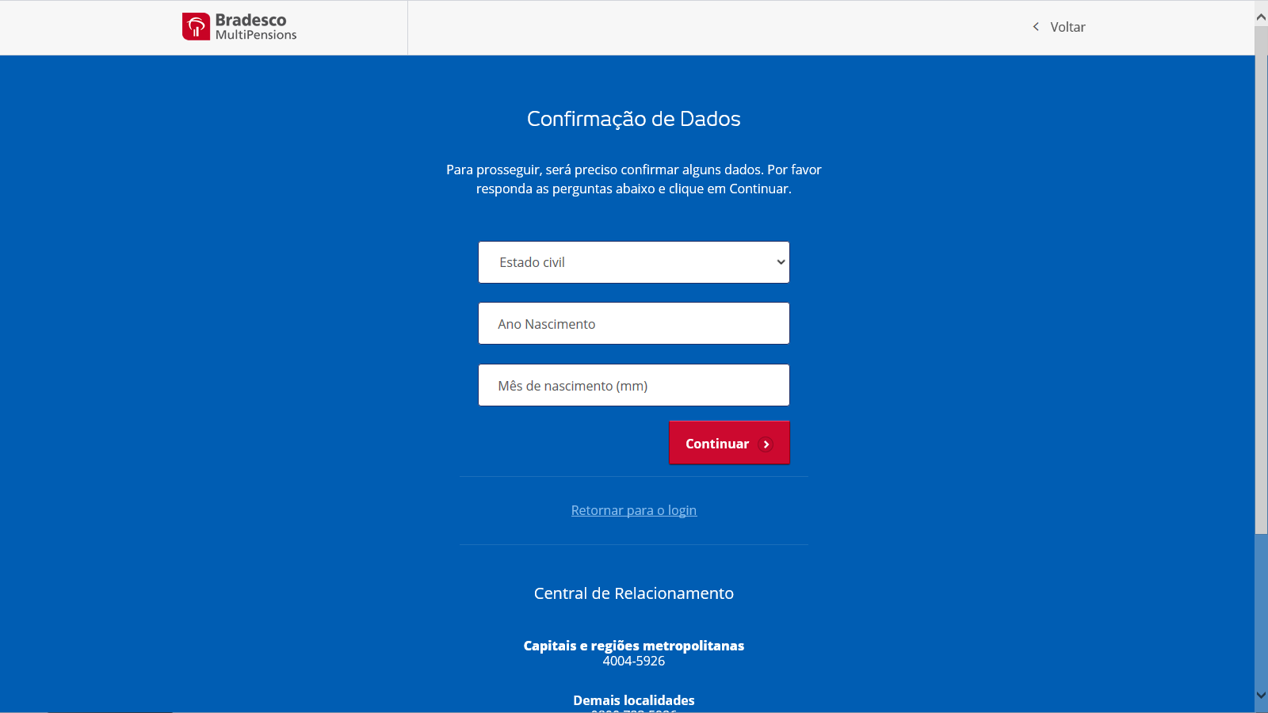
Acesso INTERNET

Slide 7
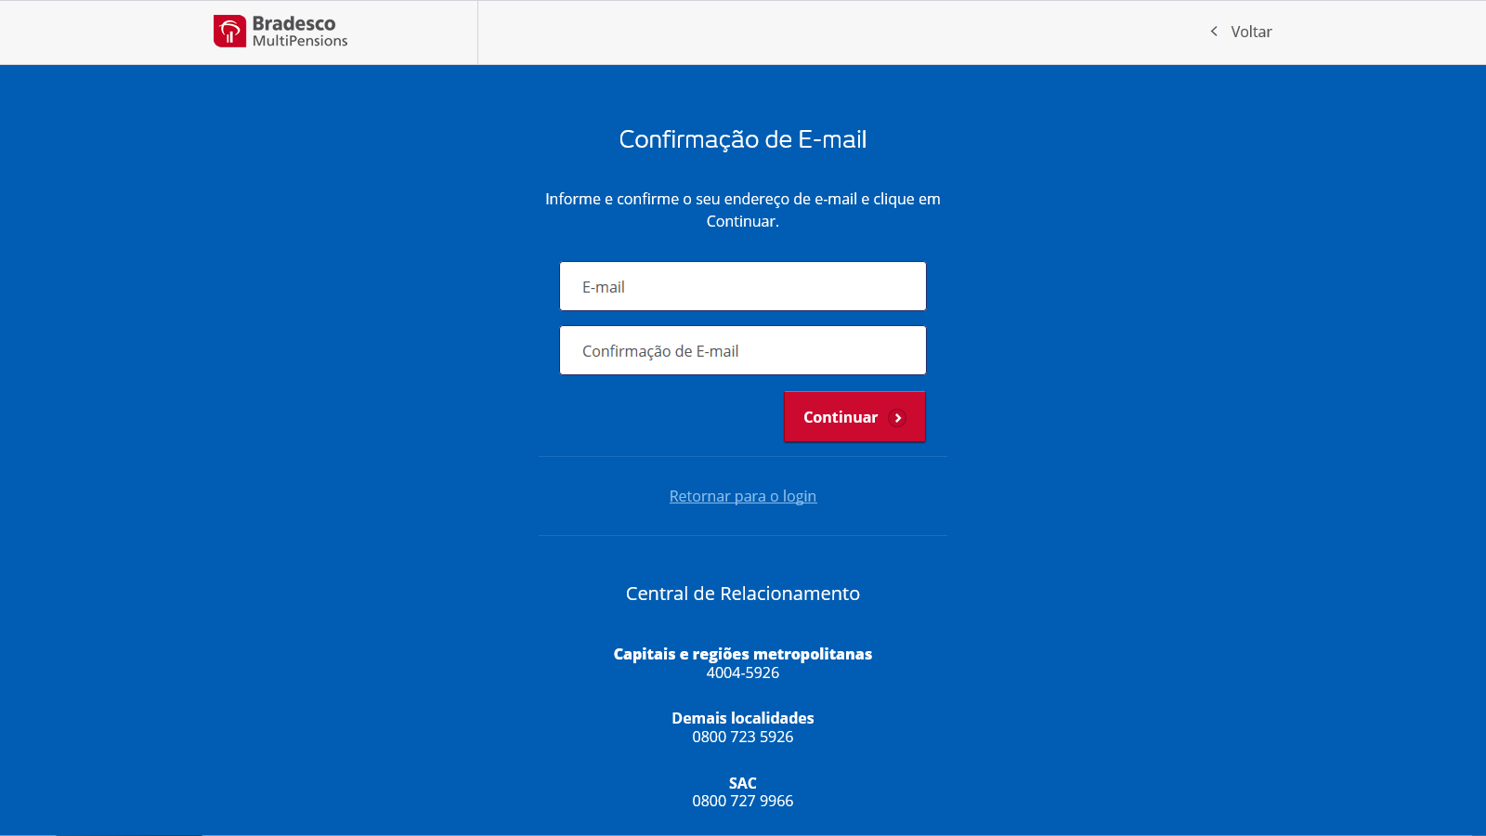
Acesso INTERNET

Slide 8
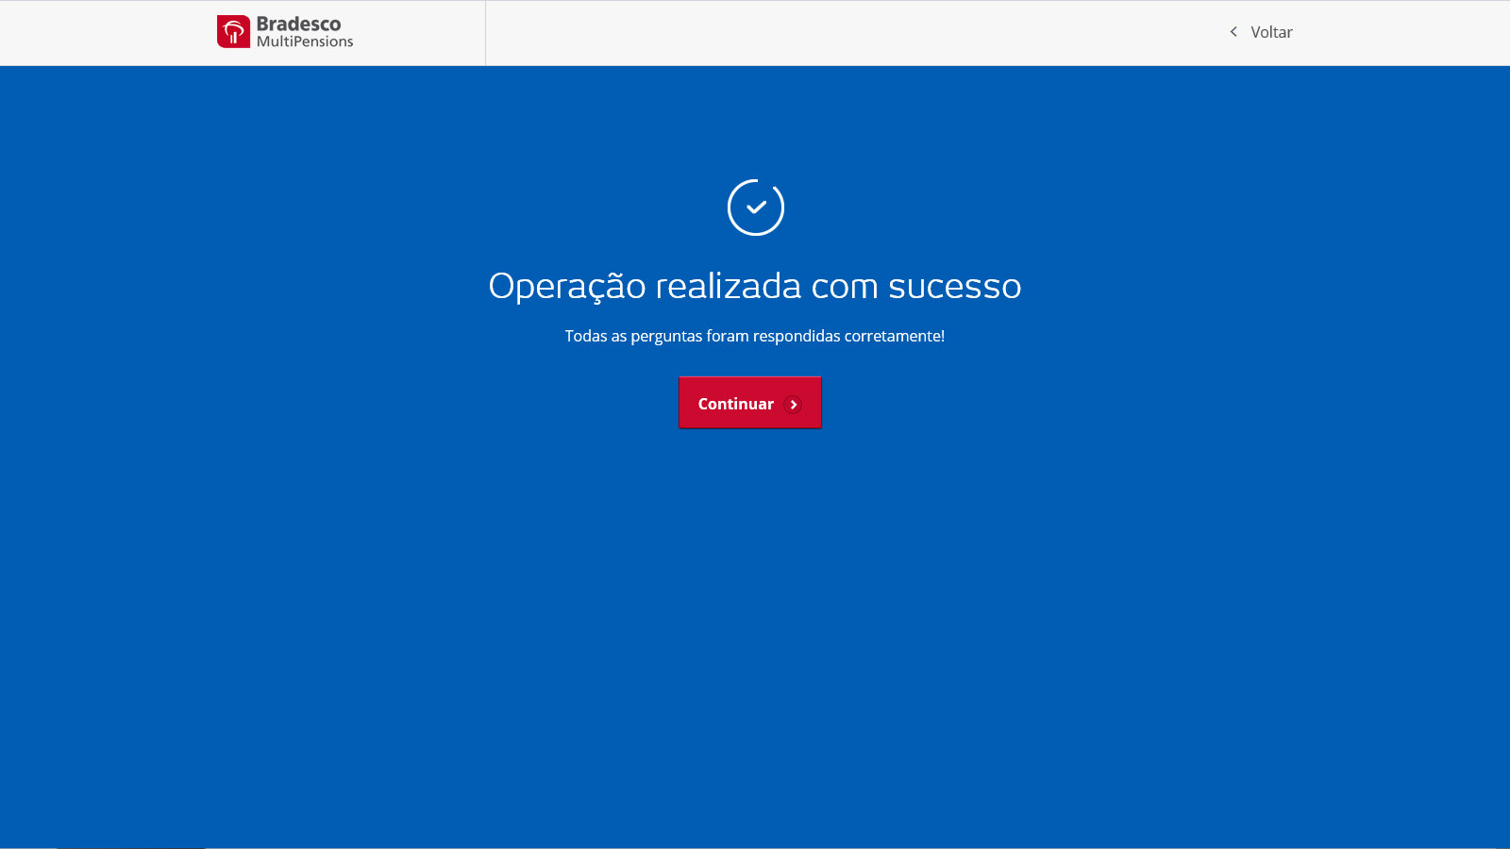

Acesso INTERNET

Slide 9

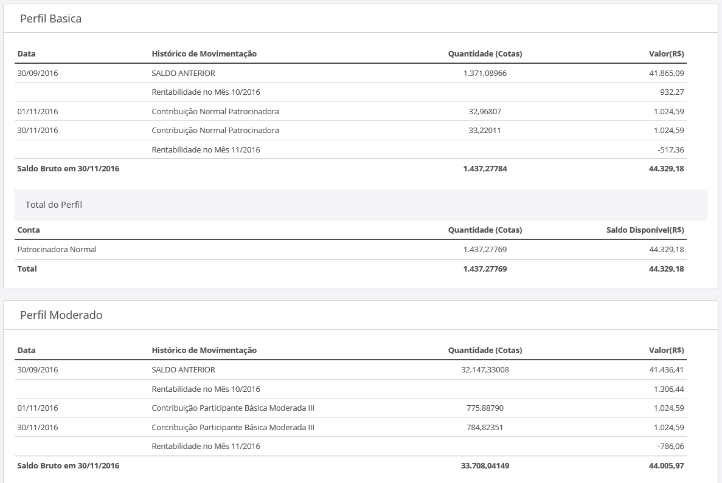

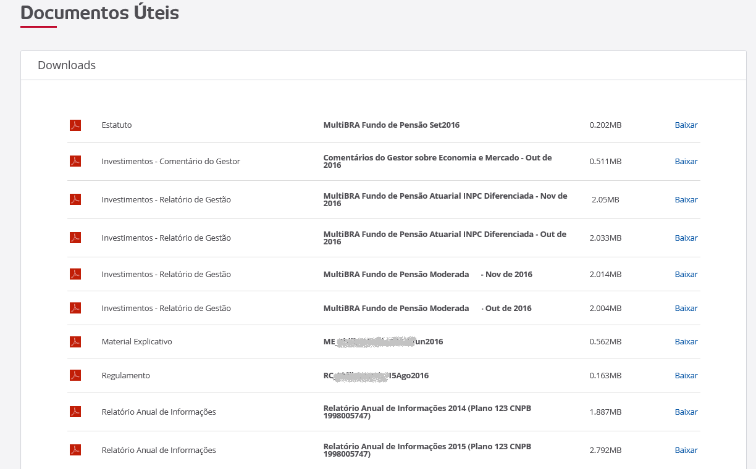


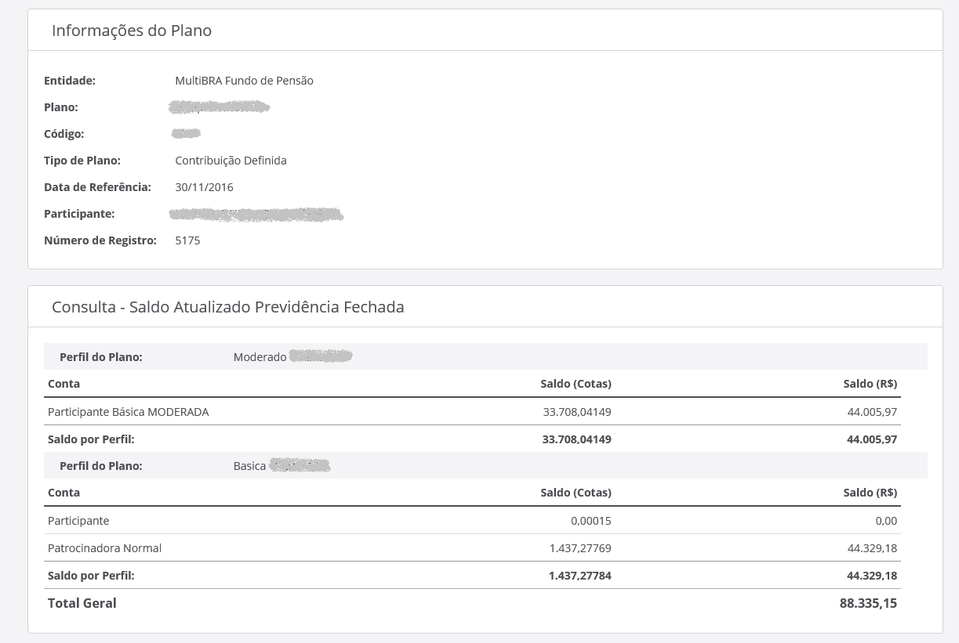


Slide 10

Acesso INTERNET – Educação FINANCEIRA

Slide 11

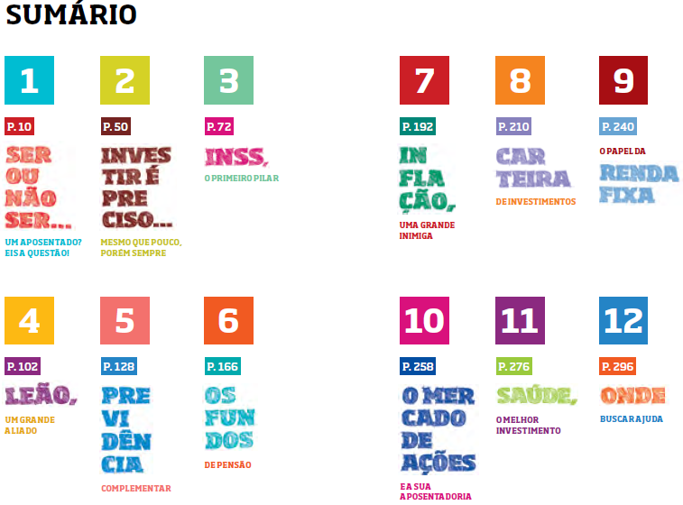

Acesso INTERNET – Educação PREVIDENCIÁRIA

